Slide 1
「Google Colaboratory」のインストール
（初回時に必要）

Slide 2
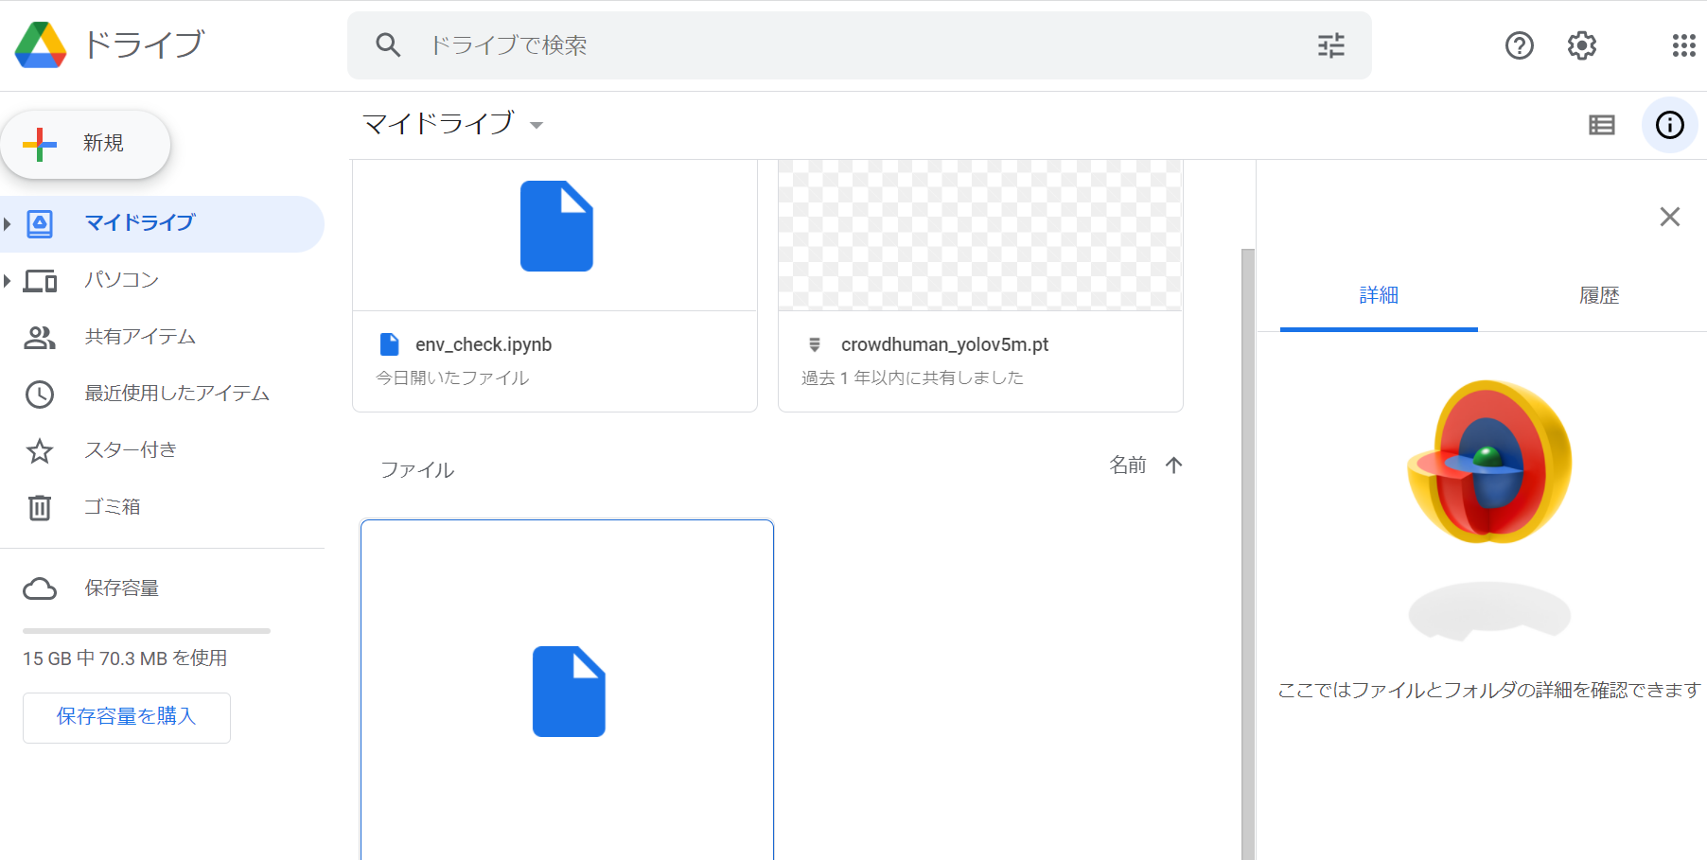
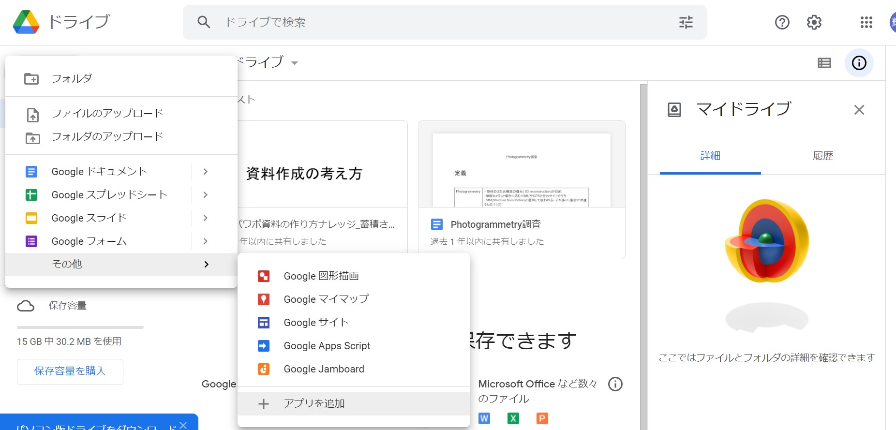
Google Driveを開いて、新規ボタンをクリックします
その他→アプリ追加をクリックします

Slide 3
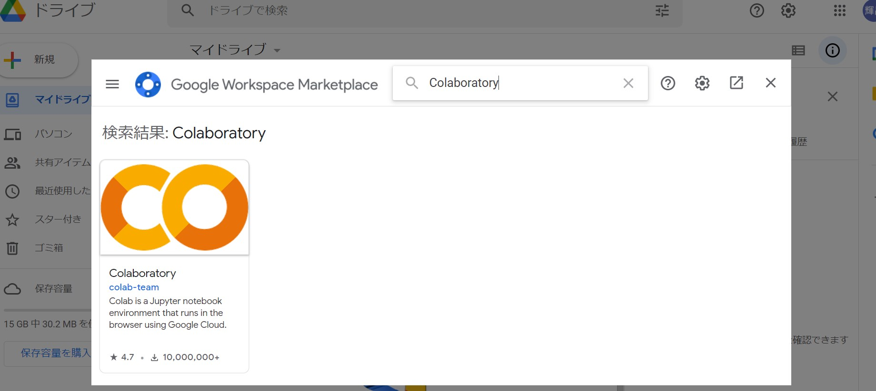
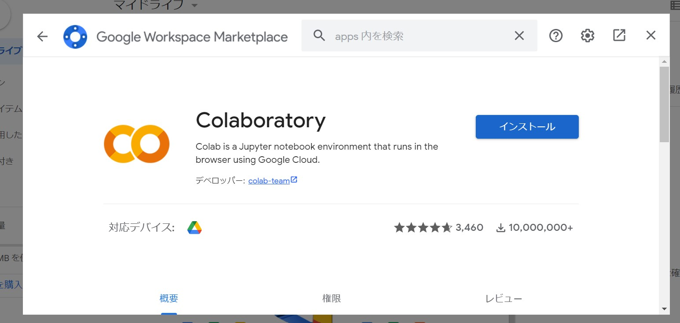
「Colaboratory」で検索し、出てきたアプリをクリックします
インストールをクリックします

Slide 4
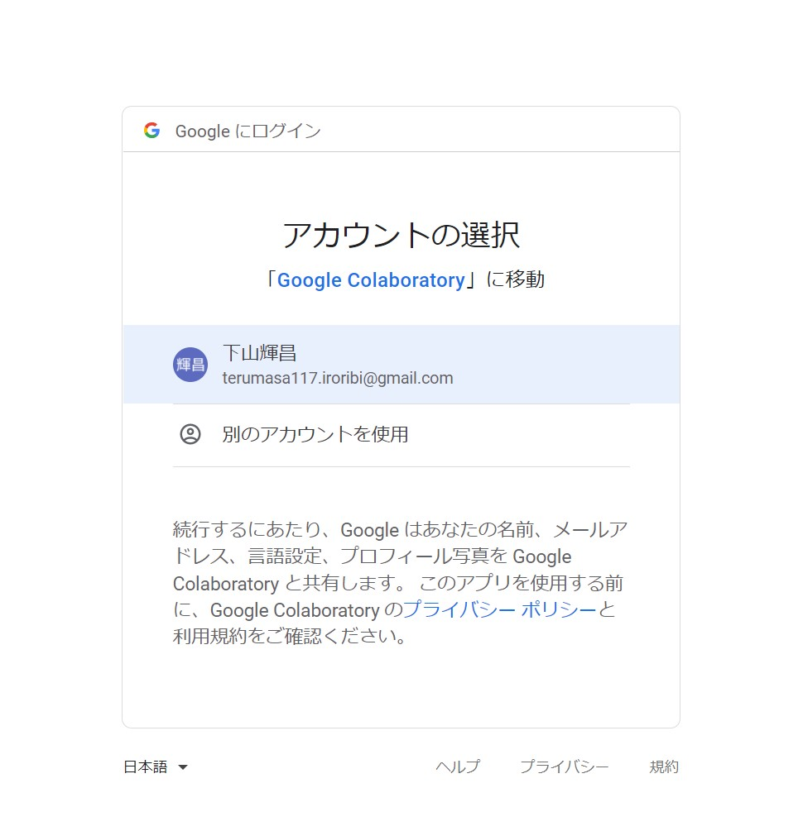
インストールの準備が表示されたら、「続行」をクリックします
アカウントを選択画面で自分のアカウントをクリックします

Slide 5
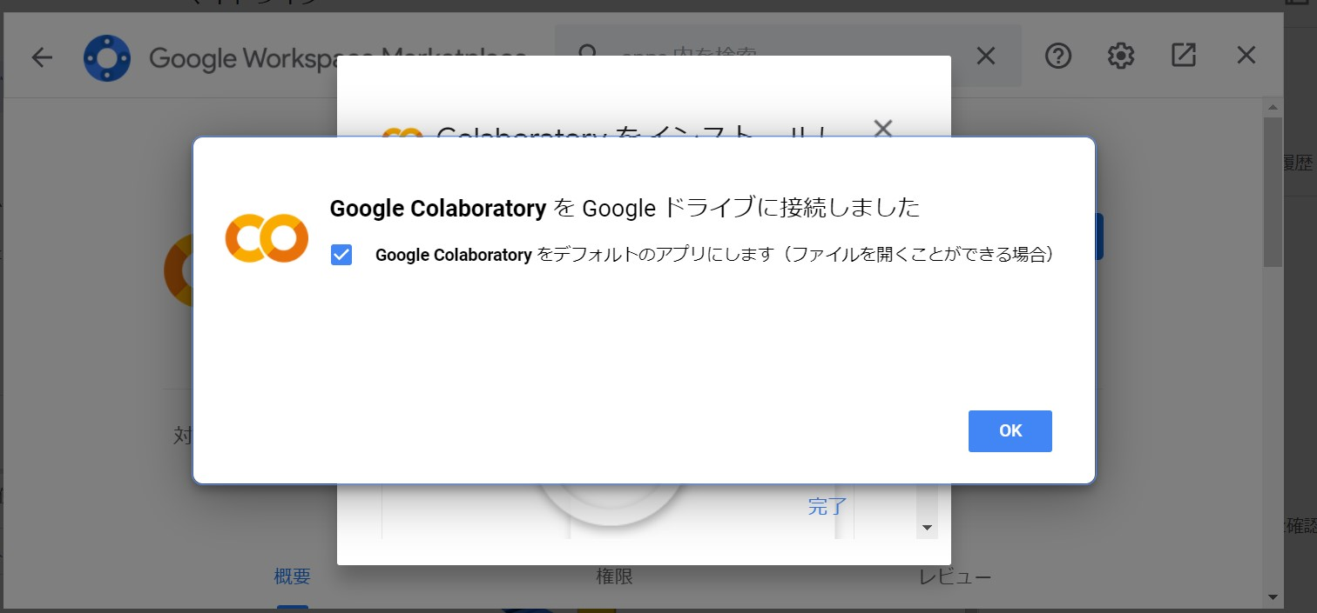
インストールが完了すると、下記画面が表示されます

Slide 6
プログラムの動作確認時に必要

Slide 7
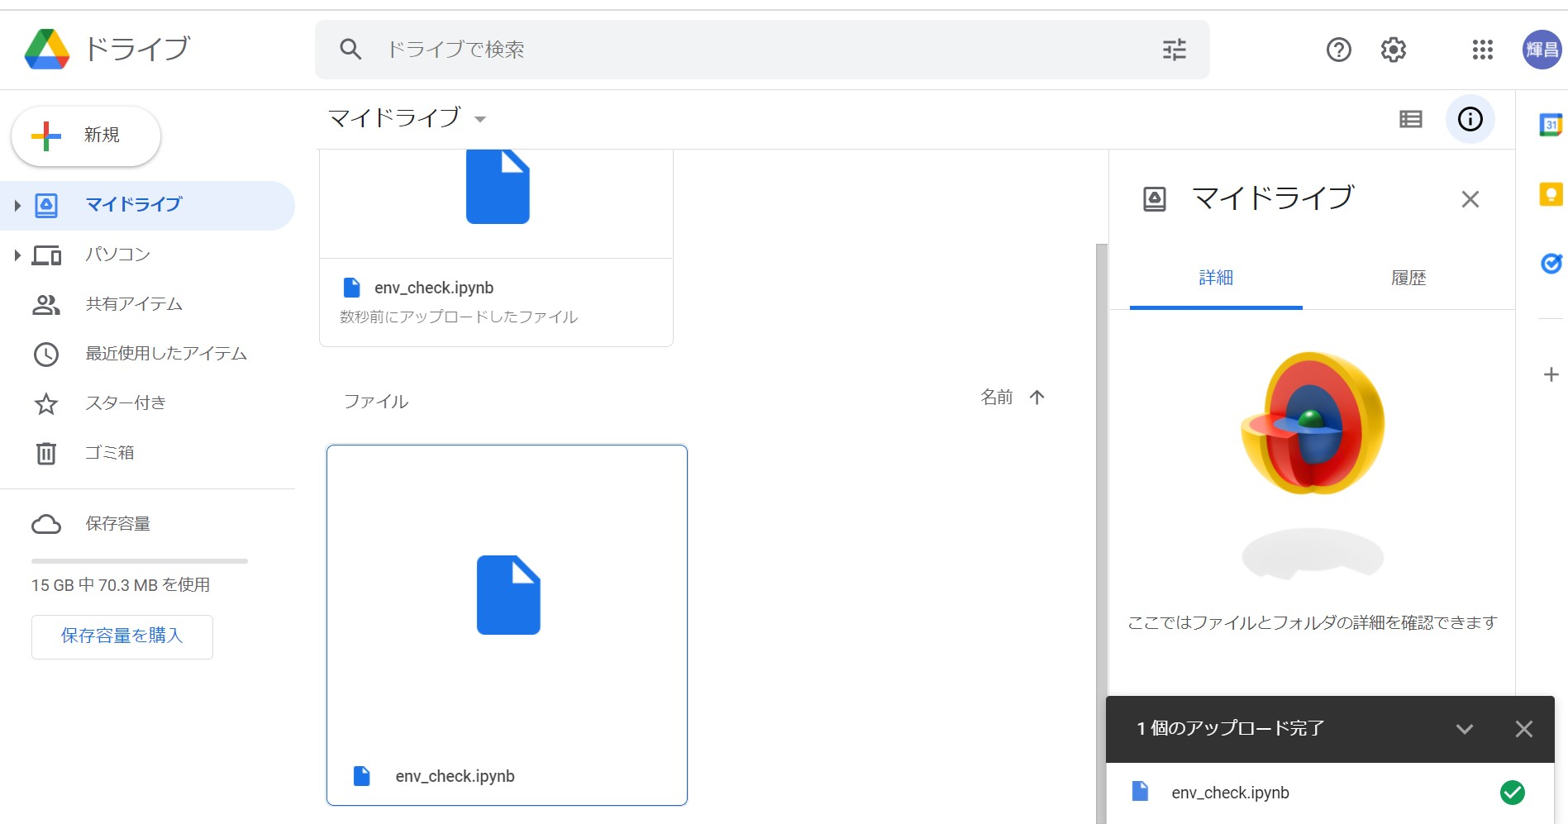
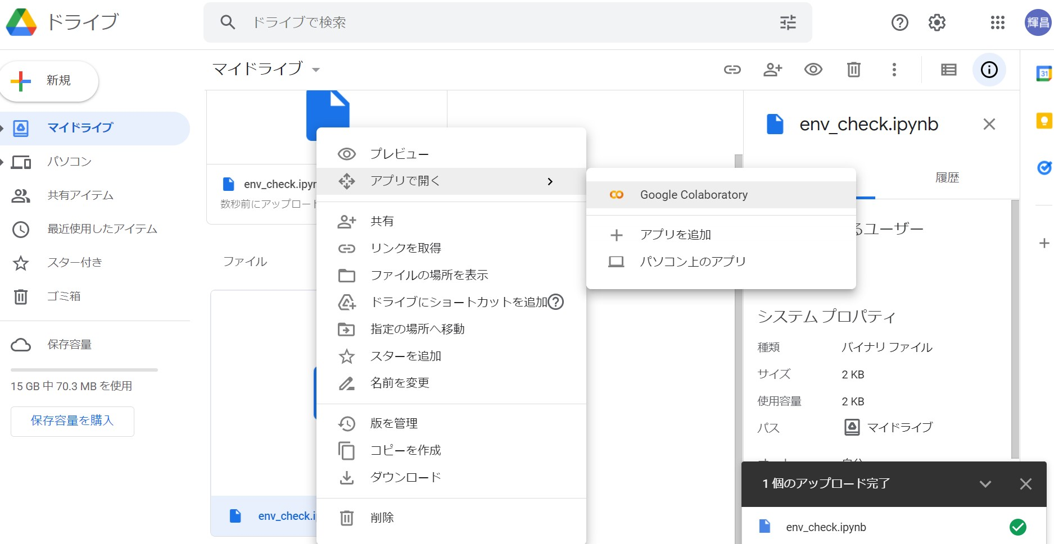
１．Driveにアップロード (マイドライブを右クリックして “ファイルをアップロード” を選択)
２．アップロードしたファイルを右クリックします。
３．”アプリで開く“ から、Google Colaboratoryを選択

Slide 8
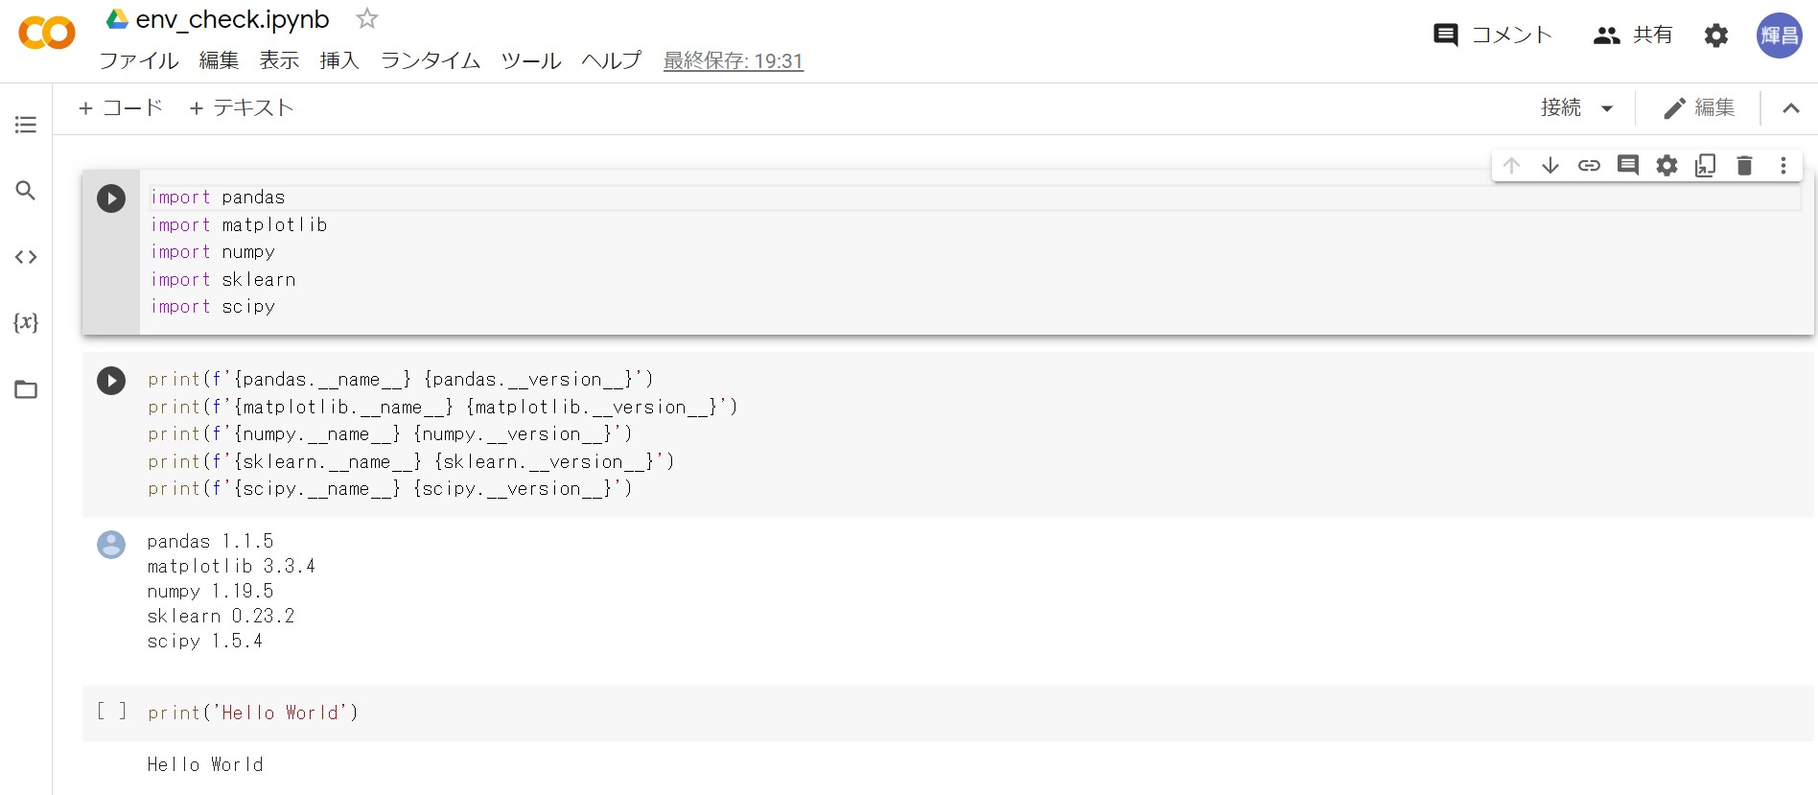
プログラムが表示されるので、上から順番に実行します。
※実行は、再生ボタンをクリックするか、
セルを選択して「Shift」+「enter」で実行できます

